Slide 1
Презентация к проекту Разработка CRM приложения.

Slide 2
Что включает в себя проект?
Web - клиент
WPF - приложение
Telegram - бот
Сервер API
API - Telegram
База данных

Slide 3
Сервер API
Задачи:
- прием запросов со стороны клиентских приложений
- обработка запросов
- подготовка данных для их отправки на сторону клиентских приложений
- взаимодействие с базой данных

Slide 4
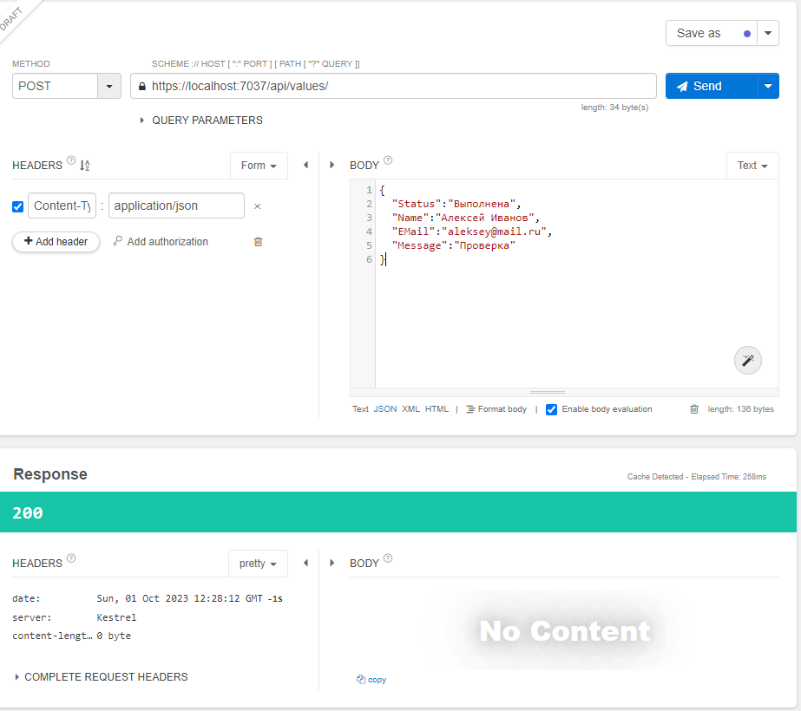
Взаимодействие с API

Slide 5
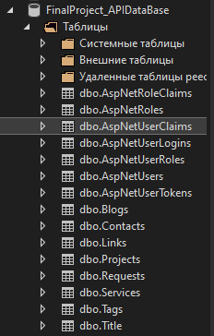
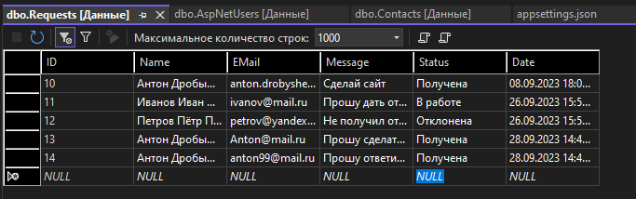
База данных на основе EntityFramework

Slide 6
Web - приложение
Задачи:
- взаимодействие с клиентом (клиентоориентированность)
- возможность администрирования (редактирование, обработка заявок)

Slide 7
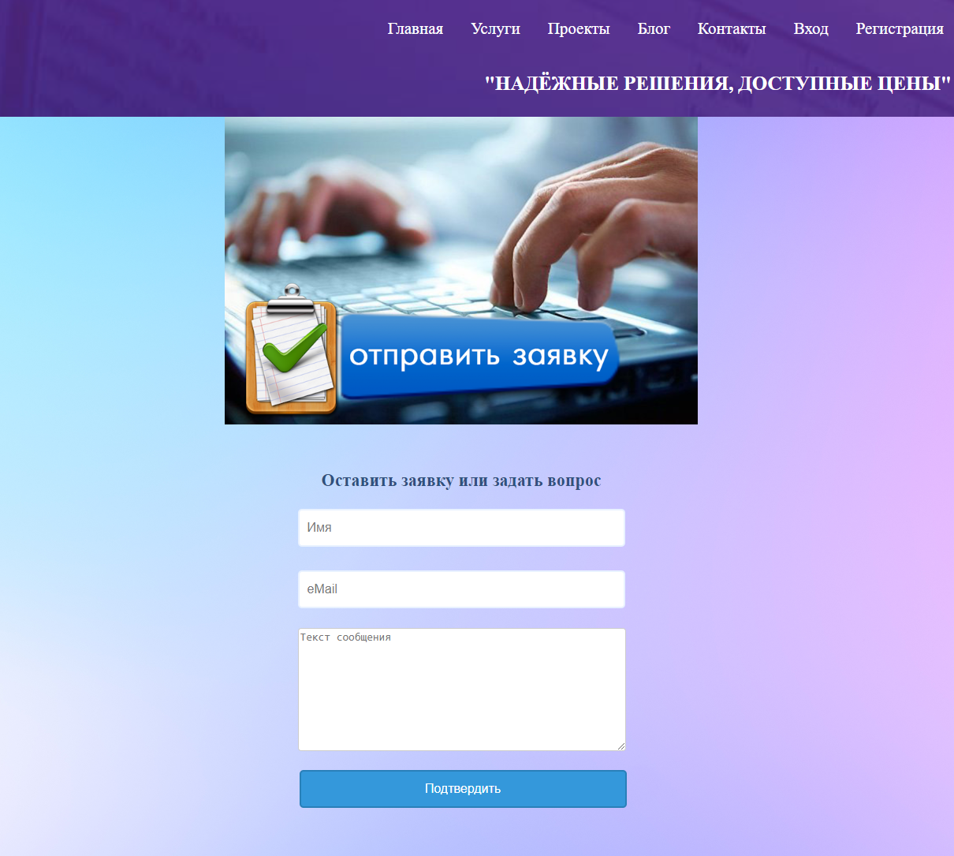
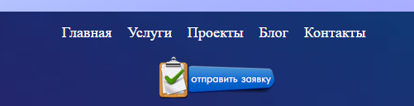
Главное меню (клиент)
Основные функции:
- взаимодействие с меню в хэдере, а также в футере страницы для перемещения по сайту, а также вход и регистрация
- отправка заявки для предоставления услуги
Изобрежение футера:

Slide 8
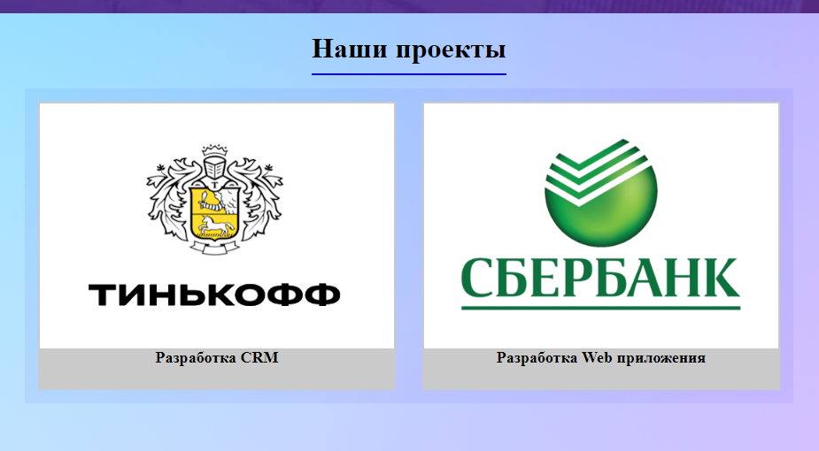
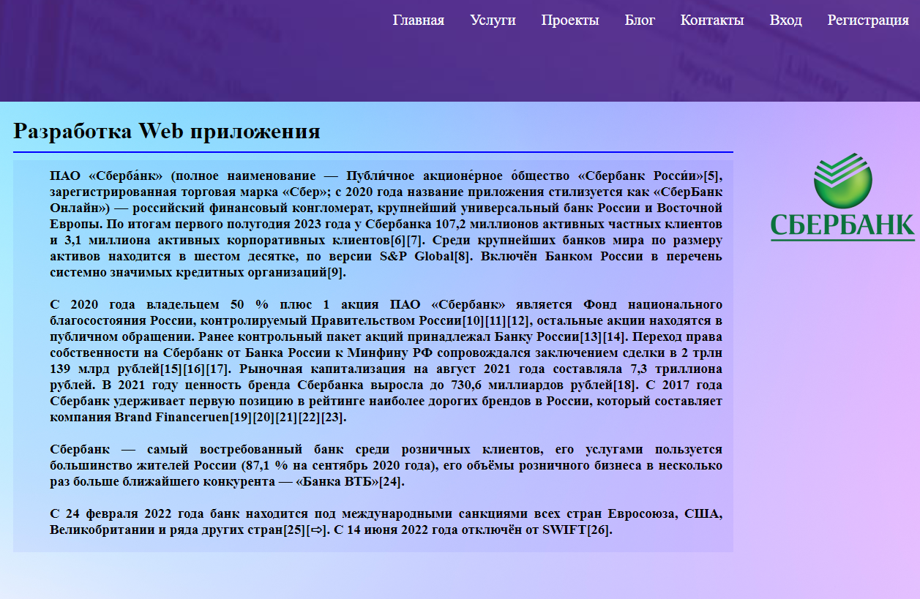
Меню “Проекты”

Slide 9
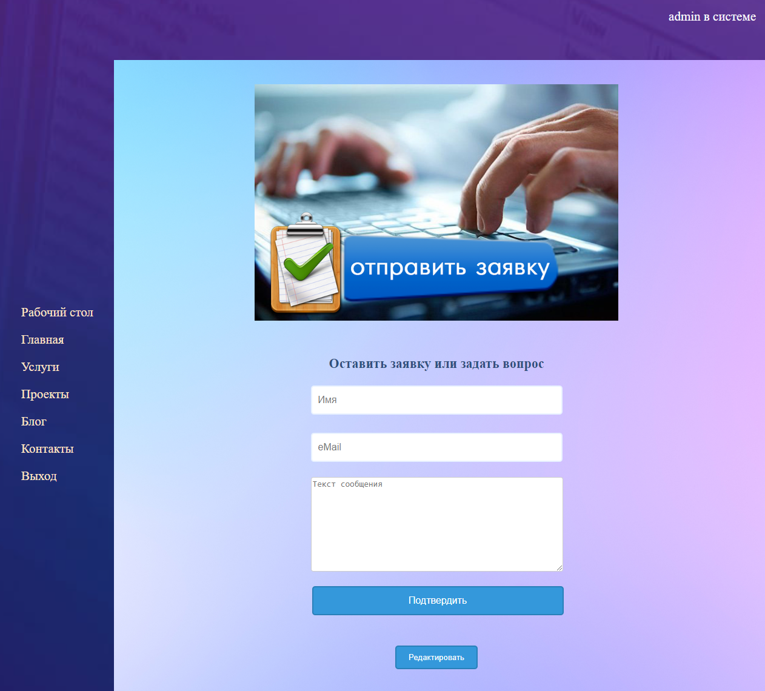
Главное меню (администратор)
Основные функции:
- взаимодействие с меню для перемещения по сайту
- редактирование страницы (с помощью кнопки “Редактировать”)
- наличие меню “Рабочий стол”

Slide 10
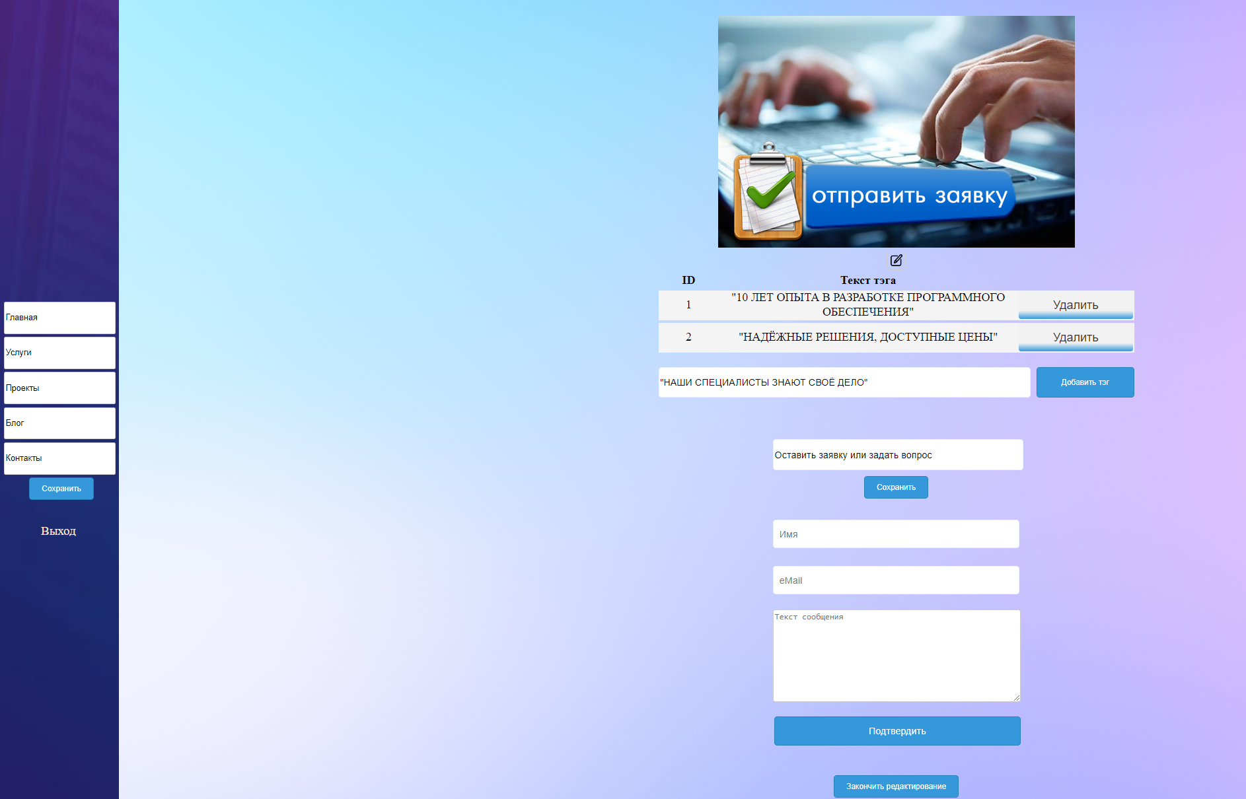
Режим редактирования

Slide 11
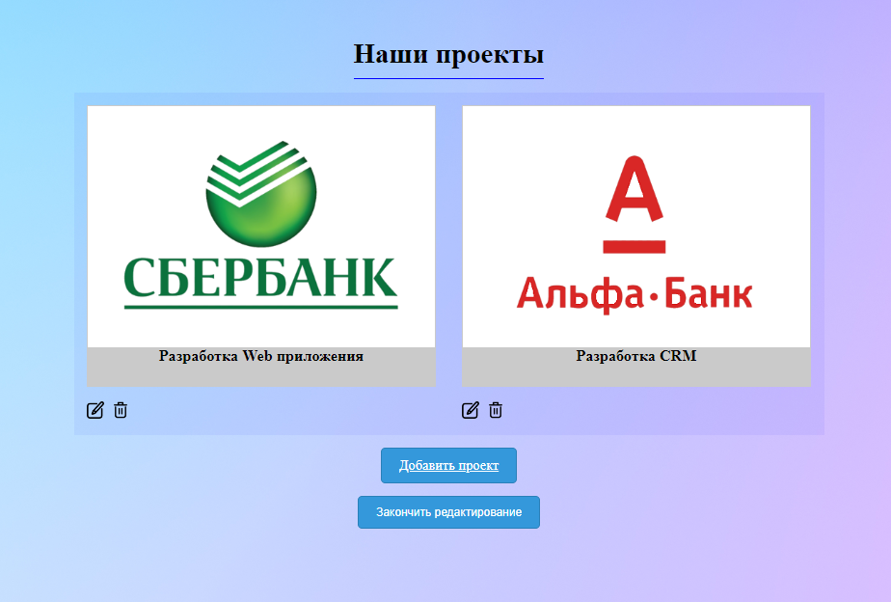
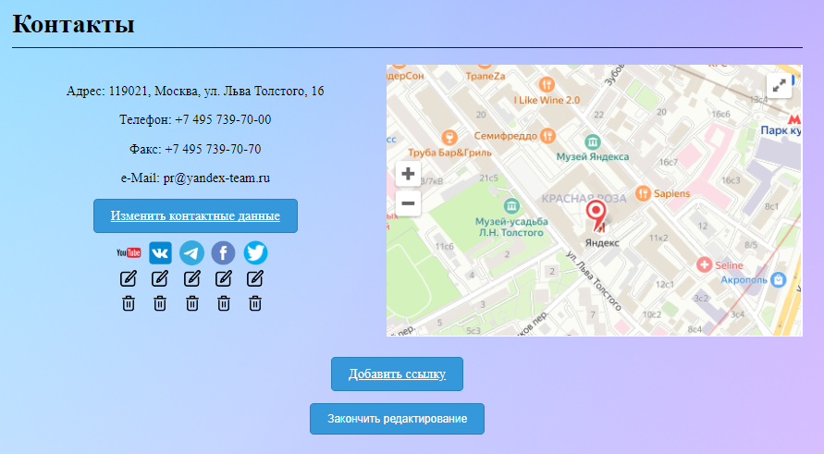
Режим редактирования

Slide 12
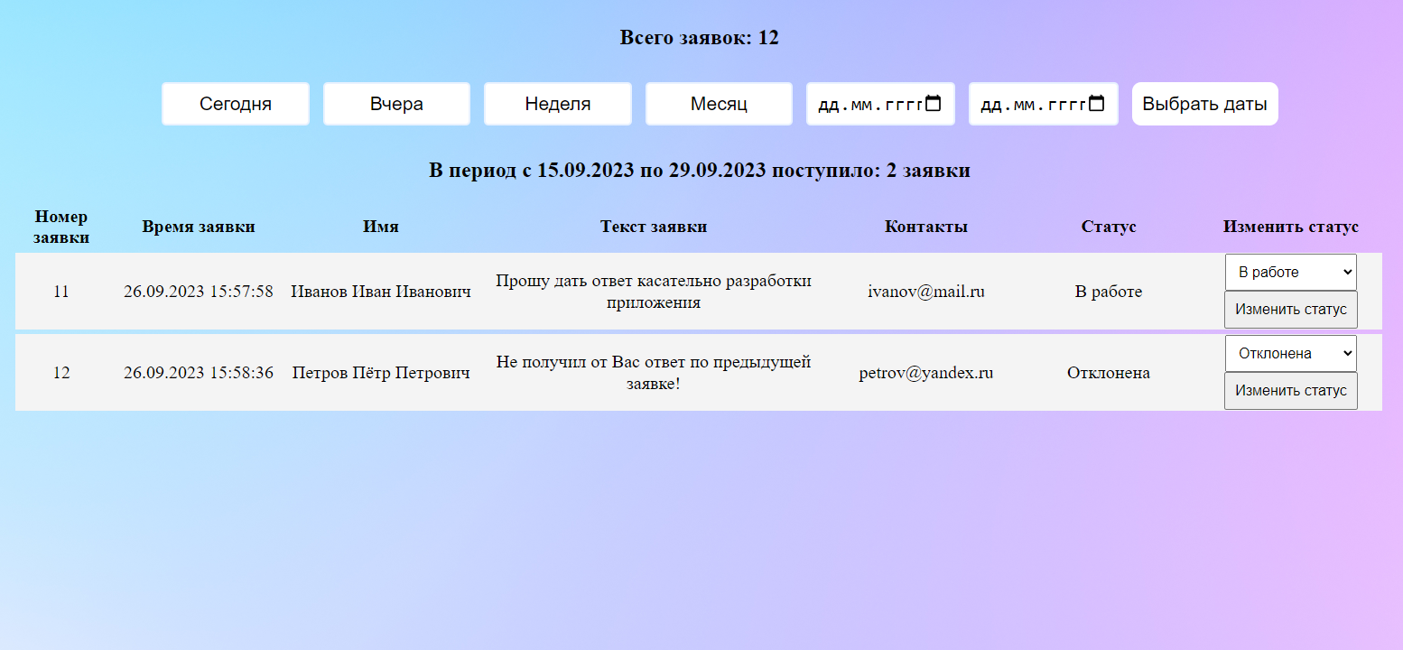
Рабочий стол Web приложения
Основные функции:
- обработка полученных заявок
- фильтрация заявок по датам

Slide 13
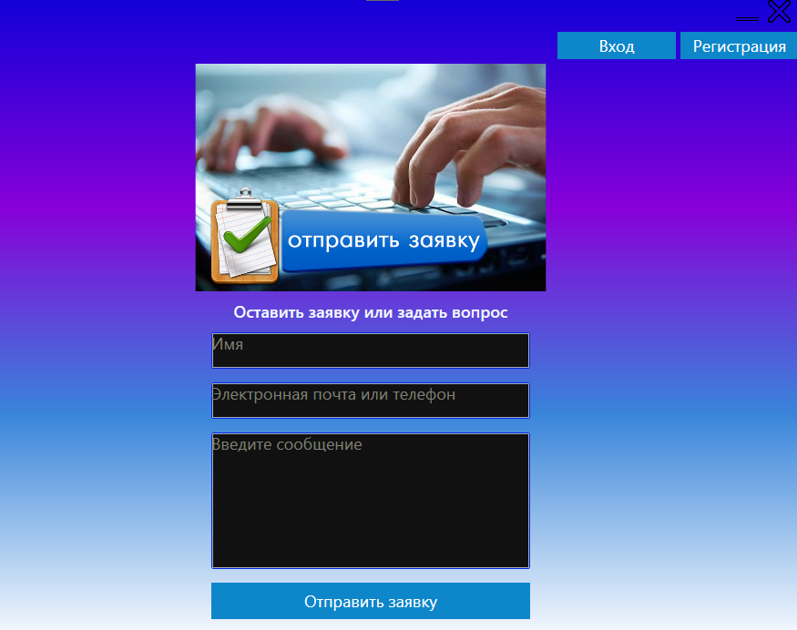
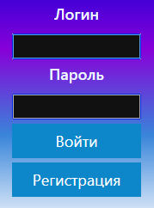
WPF - приложение
Задачи:
- взаимодействие с клиентом (клиентоориентированность)
- возможность администрирования (обработка заявок)

Slide 14
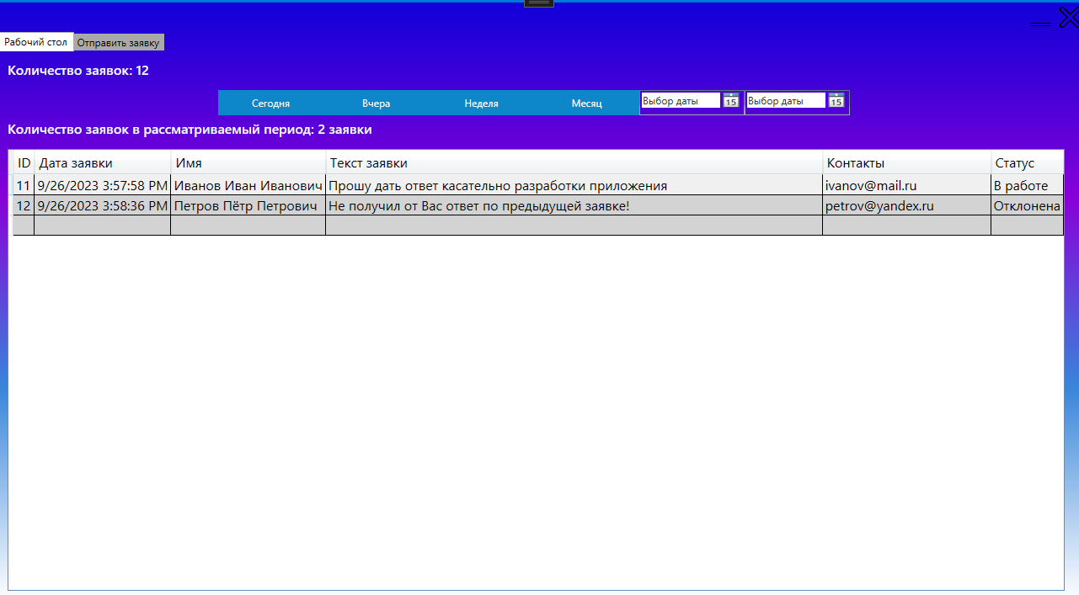
Рабочий стол WPF приложения
Основные функции:
- обработка полученных заявок
- фильтрация заявок по датам

Slide 15
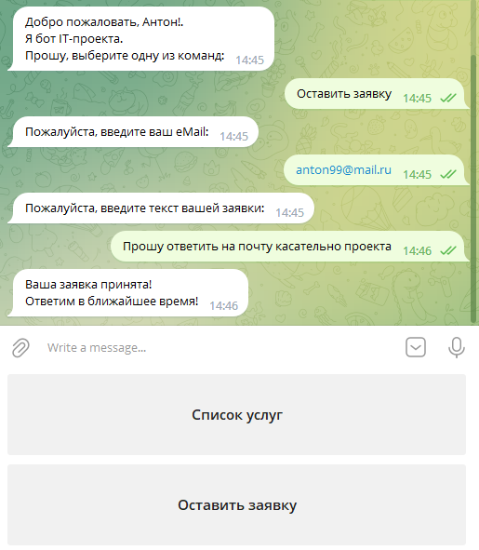
Telegram - бот
Цель: продвижение бизнеса
Задача: взаимодействие с клиентом
(клиентоориентированность)

